Slide 1
PROGRAMACIÓN BÁSICA JAVA
ORIENTADA A OBJETOS - POO
Programación POO
Esp. Jhon Jairo Orozco D.
Jhonorozco.tic@ucaldas.edu.co

Slide 2
PROGRAMACIÓN BÁSICA JAVA
ORIENTADA A OBJETOS - POO
La programación orientada a objetos – POO – es un paradigma o estilo de programación en el cual el software se construye a partir de un conjunto de objetos que colaboran entre sí (como se detallará más adelante). Este estilo de programación ha sido uno de los más utilizados en los últimos años en el mundo del desarrollo de software, y muchos de los lenguajes de programación más populares, como Java, C#, Phyton, Ruby, entre otros, son orientados a objetos o por lo menos incluyen algunos aspectos de programación orientada a objetos.
En este Ciclo 2 se presentarán los principales conceptos de la programación orientada a objetos y su aplicación en el lenguaje de programación Java, para que así pueda identificar las ventajas de este estilo de programación, y además pueda desarrollar aplicaciones de software con este paradigma.
Para un buen inicio en cualquier lenguaje de programación que desee aprender, se recomienda tener conocimientos básicos de lógica de programación, tales como tipos de datos, variables, entradas, procesos, salidas, expresiones aritméticas, expresiones relacionales, expresiones lógicas, estructuras de control (condicionales, estructuras cíclicas, funciones o métodos).

Slide 3
PROGRAMACIÓN BÁSICA JAVA
ORIENTADA A OBJETOS - POO
Programación POO
Esp. Jhon Jairo Orozco D.
Jhonorozco.tic@ucaldas.edu.co
INSTALADORES EN DRIVE – KIT JDK + NETBEANS – START UML PARA MODELADO DE CLASES
https://drive.google.com/drive/folders/1JTFzBxkDlUGx_vNuietZFHNBnLTfAipz?usp=sharing
INSTALADOR JDK
https://www.oracle.com/java/technologies/javase-jdk16-downloads.html
INSTALADOR IDE NETBEANS
https://netbeans.apache.org/download/index.html
INTEGRADO NETBEANS CON JDK
https://www.oracle.com/technetwork/java/javase/downloads/jdk-netbeans-jsp-3413139-esa.html
UML
https://staruml.io/

Slide 4
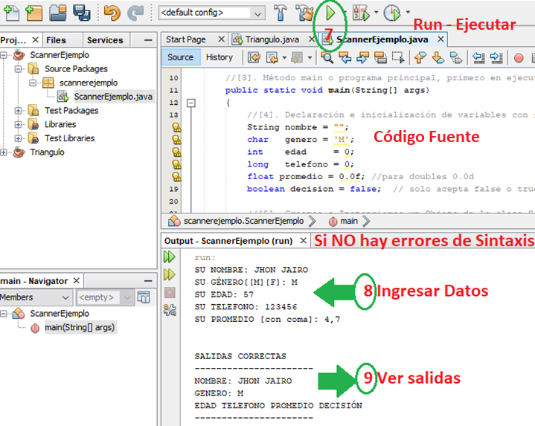

IDE- ENTORNO DE DESARROLLO INTEGRADO
Un entorno de desarrollo integrado (IDE) es un sistema de software para el diseño de aplicaciones que combina herramientas del desarrollador comunes en una sola interfaz gráfica de usuario (GUI).
Los IDE proveen un marco de trabajo amigable para la mayoría de los lenguajes de programación tales como C++, PHP, Python, Java, C#, Delphi, Visual Basic, etc. ... Algunos ejemplos de entornos integrados de desarrollo (IDE) son los siguientes: Eclipse, NetBeans, Gel, Visual Studio Code

Slide 5
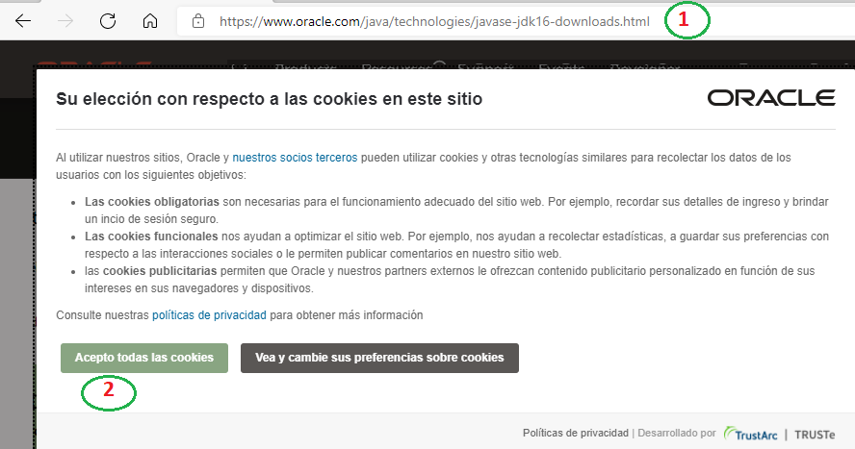
DESCARGA DEL JDK Y EL IDE NETBEANS
Oracle Corporation es una empresa multinacional estadounidense dedicada al ámbito de la tecnología informática, con sede en Redwood Shores, California.
Oracle es considerada como el padre de las Empresas de Software en el Mundo
No descargar, se comparte en Drive
https://www.oracle.com/java/technologies/javase-jdk16-downloads.html

Slide 6
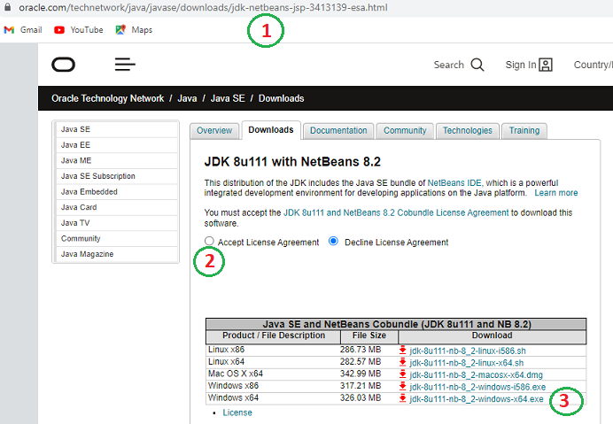
DESCARGA DEL JDK Y EL IDE NETBEANS
Se comparte el Instalador en Drive, para agilizar e instalarlo directamente.
https://www.oracle.com/technetwork/java/javase/downloads/jdk-netbeans-jsp-3413139-esa.html

Slide 7
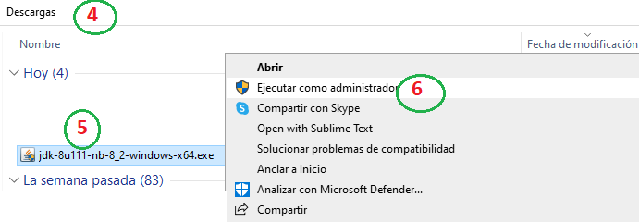
INSTALACIÓN kit JDK + IDE NETBEANS
INSTALADORES EN DRIVE – KIT JDK + NETBEANS – START UML PARA MODELADO DE CLASES
https://drive.google.com/drive/folders/1JTFzBxkDlUGx_vNuietZFHNBnLTfAipz?usp=sharing

Slide 8
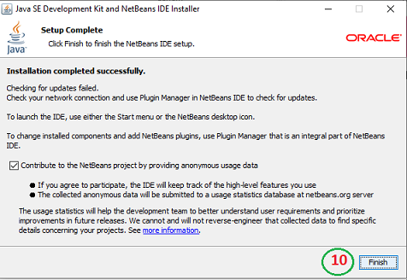
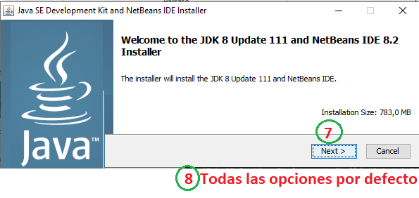
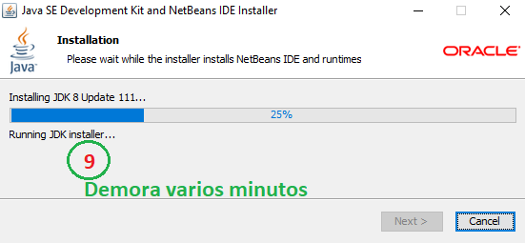
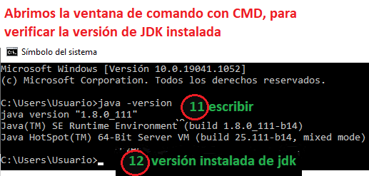
INSTALACIÓN kit JDK + IDE NETBEANS
https://www.oracle.com/technetwork/java/javase/downloads/jdk-netbeans-jsp-3413139-esa.html

Slide 9
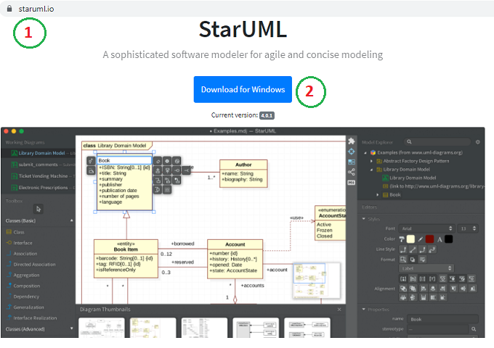
DESCARGA DE START-UML PARA MODELADO DE CLASES
Descarga en https://staruml.io/
Se comparte en drive
https://drive.google.com/drive/folders/1JTFzBxkDlUGx_vNuietZFHNBnLTfAipz?usp=sharing

Slide 10
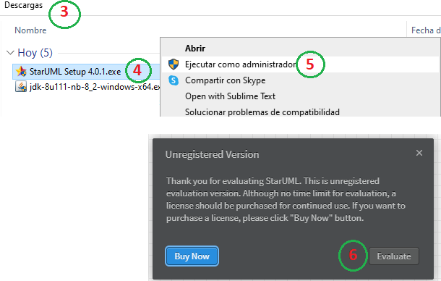
INSTALACIÓN DE START UML

Slide 11
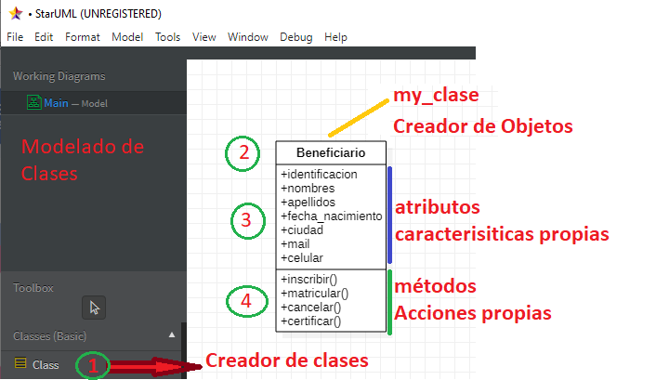
Definición de Clase, Atributos y Métodos
UNA VEZ FINALIZADA SUS INSTALACIONES, REINICIAR SU SISTEMA OPERATIVO,

Slide 12
MUCHAS GRACIAS

